Slide 2
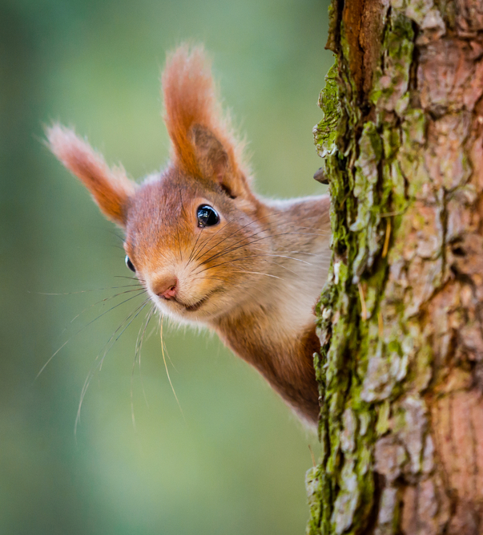
Nootjes verstoppen

Slide 3
Een patroon

Slide 4
Zelf proberen!

Slide 5
Vind het kerstdiner

Slide 6
Oeps, een foutje

Slide 7
De vos heeft ook honger
1.
2.

Slide 8
Vind de nootjes

Slide 9
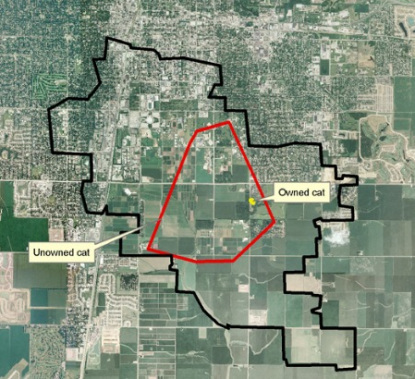
Sporen volgen

Slide 10
Onmisbaar

